Slide 1
Урок алгебры
8 класс

Slide 2
Цель урока : организация продуктивной деятельности обучающихся , направленной на достижение ими следующих целей:
Личностных:
1) Научиться легко и уверенно выполнять математические операции;
2 )Не бояться делать ошибки;
3) Формировать познавательную активность;
4)Развивать умение рассуждать логически ;

Slide 3
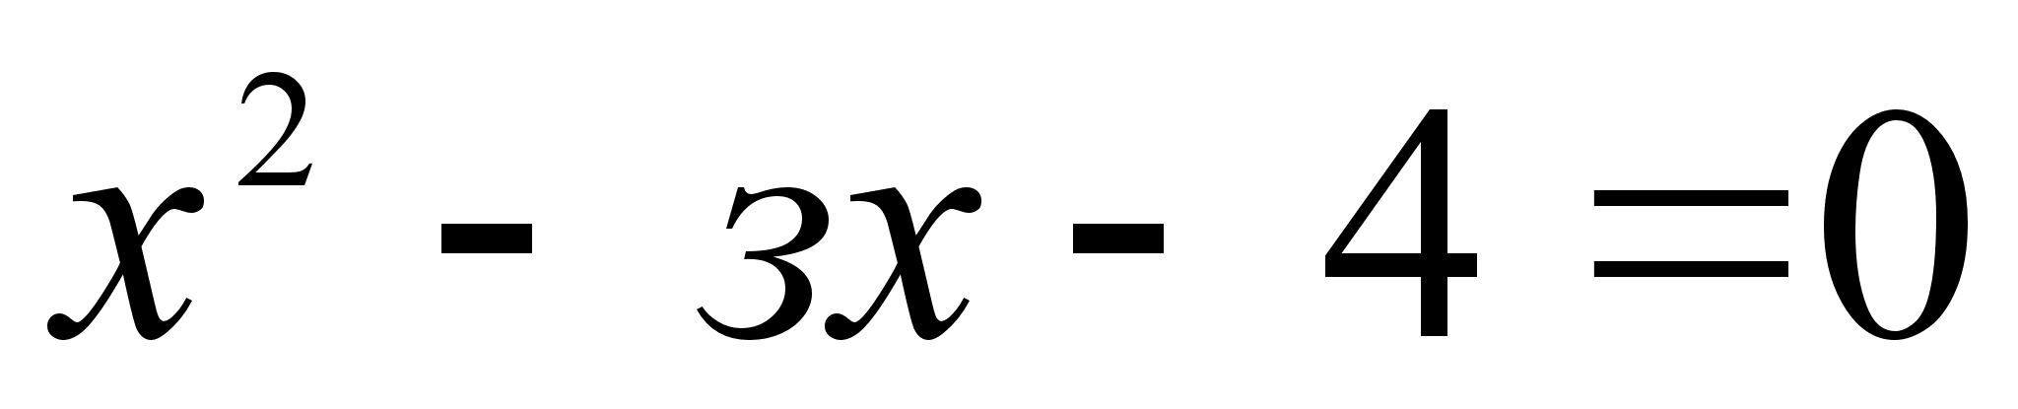
ЧТО ЛИШНЕЕ?
3
1
2
4
круг
ромб
квадрат

Slide 4
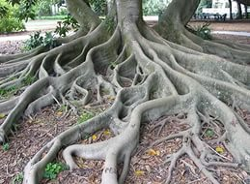

ГДЕ ЛОГИКА?
3
1
3х+5=2(х – 4)
корень
4
2
зелень, зелёный

Slide 5
Решение квадратных уравнений.
Тема:
5

Slide 6
Цель урока : организация продуктивной деятельности обучающихся , направленной на достижение ими следующих целей:
Предметных:
-обобщение и систематизация имеющихся математических знаний и опыта математической деятельности по теме «Квадратные уравнения»;
Метапредметных:
- освоение способов познавательной деятельности;
-сравнение, сопоставление, классификация по одному или нескольким признакам;
- отражение в устной или письменной форме результатов своей деятельности;
- представлять конкретное содержание и сообщать его в устной и письменной форме;
-вступать в диалог, а также участвовать в коллективном обсуждении проблем;
Личностных:
научиться легко и уверенно выполнять математические операции;
-не бояться делать ошибки;
-формировать познавательную активность;
-развивать коммуникативные способности ;
-формировать познавательный интерес к предмету.

Slide 7

Практическая значимость квадратных уравнений
Проблема:
7

Slide 8
Объедини по признаку:
1) x³ - 5x = 0
2) -3x² – 1,2x = 0
3) 25x² - 16 = 0
4) x² - 12x +36 =0
5) x² - 7x +12

Slide 9
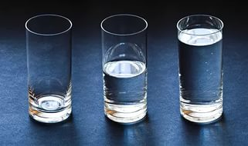
ГДЕ ЛОГИКА?
1
2
2х²+5х-7=0
6х+х²-3=0
Х²-8х-7=0
25-10х+х²=0
3х²-2х=0
2х+х²=0
125+5х²=0
49х²-81=0

Slide 10
КВАДРАТНЫЕ УРАВНЕНИЯ
ПОЛНЫЕ
КВАДРАТНЫЕ УРАВНЕНИЯ
НЕПОЛНЫЕ
КВАДРАТНЫЕ УРАВНЕНИЯ
а ≠ 0, в ≠ 0, с ≠ 0
2х²+5х-7=0
6х+х²-3=0
Х²-8х-7=0
25-10х+х²=0
3х²-2х=0
2х+х²=0
125+5х²=0
49х²-81=0

Slide 11
Определите коэффициенты квадратного уравнения и запишите их в тетради
а) 6х² – х + 4 = 0
б) 12х - х² + 7 = 0
в) 8 + 5х² = 0
г) х – 6х² = 0
а = 6, в = -1, с = 4
а = -1, в = 12, с = 7
а = 5, в = 0, с = 8
а = -6, в =1, с = 0

Slide 12
Восстановите квадратное уравнение
по его коэффициентам
1) а = 3 b = -2 с = 1
2) а = 1 с = 0 b = 2
3) а = 3 b = 0 с = 4
4) b = 0 с = 0 а=-4
3x² – 2x +1 = 0
x² + 2x = 0
3x² + 4 = 0
-4x² = 0

Slide 13
« Верные и неверные утверждения»
Да/нет
Данное уравнение НЕ является квадратным | х² - 121=0 | нет
Верно ли указаны значения коэффициентов квадратного уравнения | 5х² -14х +17 =0 а=5, в=-14, с=17 | да
Данное квадратное уравнение имеет два корня | х² = -36 | нет
Данное квадратное уравнение имеет только один корень, равный 0 | х²=0 | да
Notes:
Триггер –исчезновение на прямоугольник

Slide 14
Найди ошибки
1) 2x² – x = 0 x = 0 и х = 0,5
2) y² =9 y = 0 и у = 3
3) 4x² = 0 x = 4
4) x² – 1 = 0 x = 1
x = 0 и х=0,5
y = 3 и у= -3
x = 0
x = 1 и x= -1

Slide 15
Реши уравнения и сделай вывод

Slide 16
Что бы это значило?
Два различных корня
b² - 4ac > 0
b² - 4ac = 0
b² - 4ac < 0
Два одинаковых корня
Не имеет действительных
корней

Slide 17


Дискриминант и Дискриминация происходят от одного латинского слова (лат. discriminatio «различение») — различие по определённому признаку.
Вариант I | Вариант II
1. Какое из выражений является квадратным уравнением?
а) 3х + 1 = 0 б) 5х + 4х² =0 в) 4х² + х – 1 | а) 5х² + х – 4 = 0 б) 4х – 3 = 0 в) х² – х – 12
2. Какие из чисел являются корнями уравнения?
х² + 3х = 0 а) 0 и 3 б) 0 и -3 в) -2 и 1 | х² – 6х = 0 а) 0 и -6 б) 0 и 6 в) 4 и 2
3.Не решая уравнения, определите, сколько корней оно имеет:
5х² – 6х + 2 = 0 а) 2 одинаковых корня б) 2 различных корня в) нет действительных корней | х² + 10х + 9 = 0 а) 2 одинаковых корня б) 2 различных корня в) нет действительных корней

Slide 18

График квадратичной функции
парабола

Slide 19
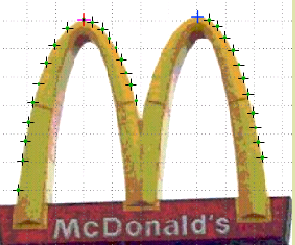
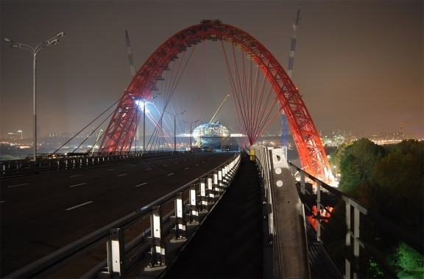
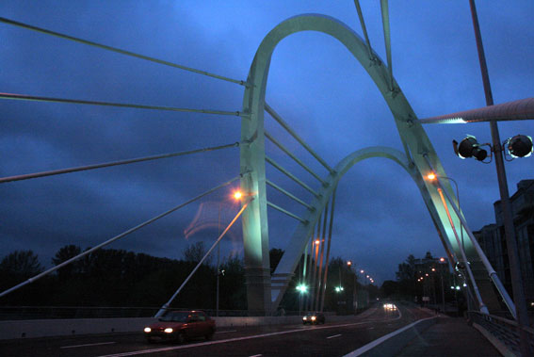
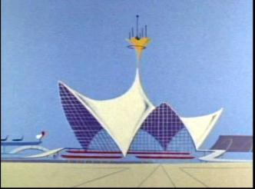
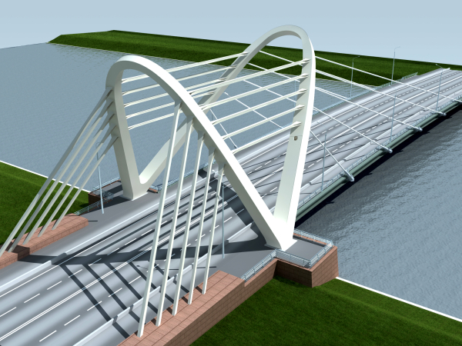
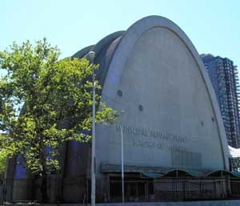
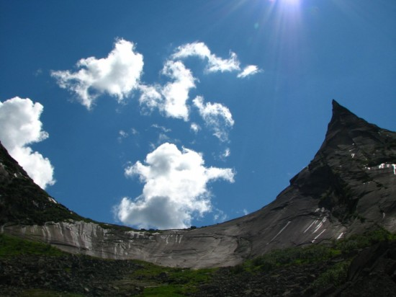
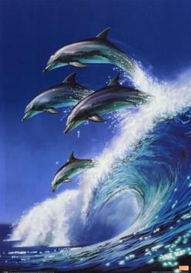
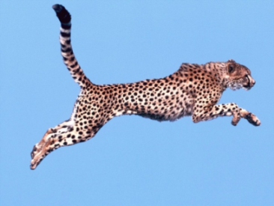
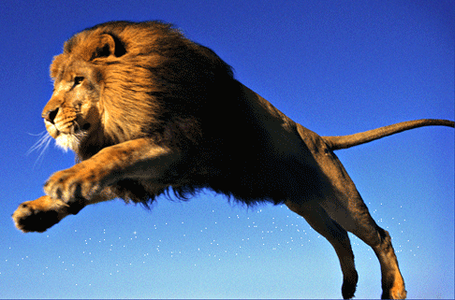
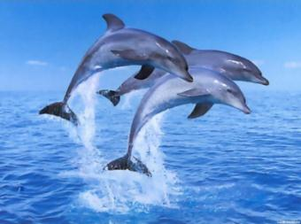
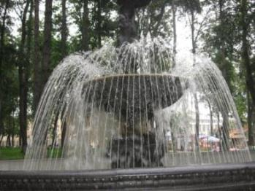
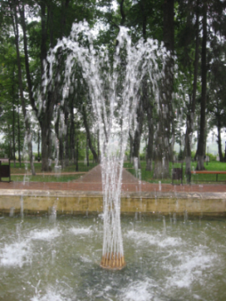

Параболы в архитектуре
Параболы в природе
Параболы в животном мире
Траектории струй воды близки к параболе
Самые красивые мосты- вантовые
Траектории прыжков животных близки к параболе

Slide 20
Реши уравнения
№ | Уравнение | Корни уравнения
1. | (х – 2020)(х-75)= 0
2. | 2х² =80000
3. | у² -46у+45=0
4. | (у-150)у= 0
2020 и 75
200 и -200
45 и 1
150 и 0

Slide 21
Реши уравнения
№ | Уравнение | Корни уравнения
1. | х² + х –12 = 0
2. | х² – 16=0
3. | 10у² = 0
4. | у²- 5у +6 = 0
5. | z²-10z +21 = 0
6. | z²- 3z = 0
3 и –4
4 и -4
0
2 и 3
3 и 7
0 и 3

Slide 22
Цель урока : организация продуктивной деятельности обучающихся , направленной на достижение ими следующих целей:
Личностных:
1) Научиться легко и уверенно выполнять математические операции;
2 )Не бояться делать ошибки;
3) Формировать познавательную активность;
4)Развивать умение рассуждать логически ….

Slide 23
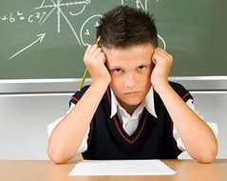



Я - на уроке
Было трудно…
Я научился…
У меня все получилось…
Теперь я могу…

Slide 24
Спасибо за урок!

